Slide 1
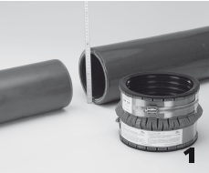
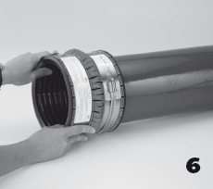
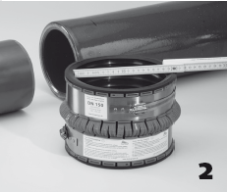
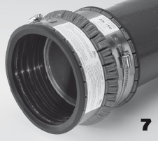
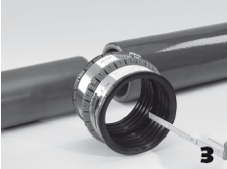
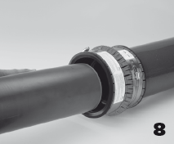
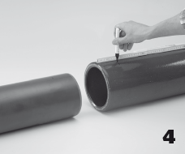
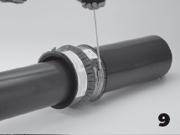
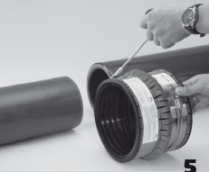
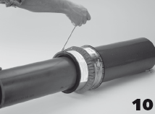
Рекомендации по установке муфты Vario Pipe
Измерьте внешний диаметр двух труб (1) и сравните с диапазоном зажима муфты Vario Pipe.
Диапазон зажима муфты Vario Pipe указан на картинке (2). Его также можно узнать, измерив внутренний диаметр муфты.
Измерьте глубину посадки муфты Vario Pipe до внутренней верхней перегородки (3) и отметьте данный размер на трубе большего диаметра (4).
Важно! После определения внешних диаметров двух труб, которые необходимо соединить, закрепите муфту Vario Pipe путем попеременного затягивания фиксаторов зажима до диаметра большей трубы (5).
При необходимости нанесите тонкий слой смазки на конец трубы (такой, которая используется для бетонных и глиняных труб).
Установите муфту Vario Pipe на конец трубы большего диаметра до отметки, и убедитесь, что винты гаек под накидной гаечный ключ повернуты вверх (6-7).
Повторите действия с трубой меньшего диаметра.
В соответствии с указаниями изготовителя необходимо соблюдать небольшой зазор (данный зазор необходим для гибкости и расширения соединения). После того, как муфта Vario Pipe будет выравнена (8), сначала затяните гайку под накидной гаечный ключ на трубе большего диаметра до 17 Нм (9). Затем затяните гайку под накидной гаечный ключ на трубе меньшего диаметра до такого же момента затяжки(10).

Slide 2
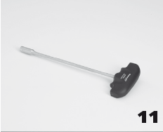
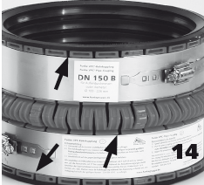
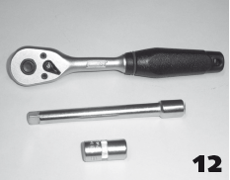
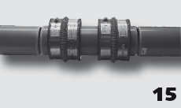
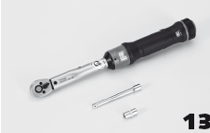
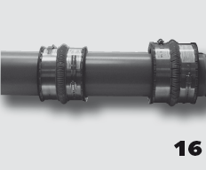
Рекомендации по установке муфты Vario Pipe
Для Вашего удобства рекомендуется использовать 8 мм шестигранный ключ с Т-образной рукояткой (11), или для более частого использования реверсивный ключ (12) или моментный ключ (13).
При использовании профилированных, гофрированных и ребристых труб проверьте загрузочную мощность и уплотнительную поверхность муфты Vario Pipe в месте закрепления. Во время затяжки шлицы должны быть чисты от грязи и камней, чтобы диаметр затяжки совпадал с диаметром трубы.
Материал заполнения при укладке труб в траншеи должен быть сжат в соответствии с применимыми нормативами установки – DIN EN 1610.
Хранение При хранении труб в помещениях убедитесь в достаточной вентиляции, а при хранении вне помещения необходимо обеспечить защиту от солнечного/УФ излучения.
Особые ремонтные работы трубопровода:
Во время проведения ремонтных работ над трубопроводом полностью установите муфты Vario Pipe на трубы (15).
Затем поместите ремонтное устройство в открытую трубу и установите муфту Vario Pipe на существующий конец трубы(16) в соответствии с приведенными выше инструкциями по установке (пункты 3 – 14).
Только для единоразовой установки! Мы оставляем за собой право на внесение технических изменений!

Slide 3
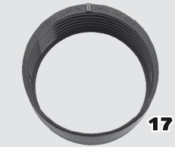
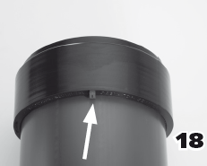
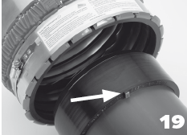
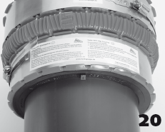
Vario Pipe - Рекомендуемая установка с использованием переходника
Vario Pipe 200G: Для соединения труб со внешним диаметром DN/OD 200 с трубами с внешним диаметром от 220 до 261, необходим переходник.
Vario Pipe 250: Для соединения труб со внешним диаметром DN/OD 250 с трубами с внешним диаметром от 270 до 324, необходим переходник.
Конструкция переходника создает соединение наравне с полом.
Измерьте глубину посадки муфты Vario Pipe до внутренней верхней перегородки (3) и отметьте данный размер на трубе с большим внешним диаметром (4).
Затем следуйте пунктам 5 – 7.
Оденьте переходник (17) и протолкните до внутренней перегородки на конце трубы DN/OD 200 (внешний диаметр 200 мм) или трубы DN/OD 250 (внешний диаметр 250 мм) (18).
Направьте трубу с подготовленным переходником в муфту Vario Pipe и убедитесь, что красное обозначение всегда видимо в промежутке (19).
Поместите трубу таким образом, чтобы переходник сошелся с муфтой Vario Pipe заподлицо(20).
Затем продолжайте в соответствии с пунктами 9 – 14 руководства по установке, затяните винты фиксаторов зажима до указанного момента (см. на этикетке).
Только для единоразовой установки! Мы оставляем за собой право на внесение технических изменений!

Slide 4
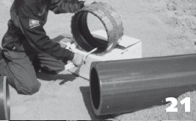
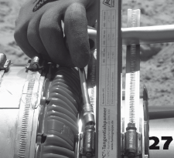
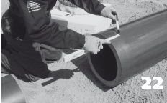
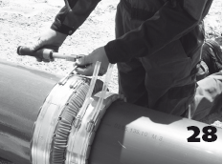
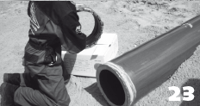
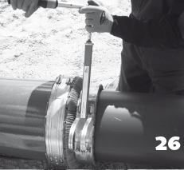
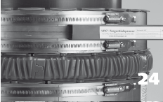
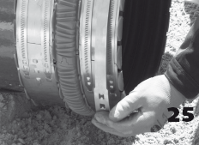
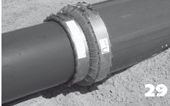
Vario Pipe 300 и крупнее – Рекомендации по установке с помощью тангенциального натяжного приспособления
Тангенциальное натяжное приспособление упрощает установку муфт Vario Pipe размера 300 и более.
Определите диапазон зажима труб для соединения и подберите необходимый рукав.
Измерьте глубину посадки (в середине) муфты Vario Pipe (21) и отметьте данный размер на трубе с большим внешним диаметром (22). Смажьте наконечник (23) и установите муфту Vario Pipe на трубу с большей номинальной шириной.
Направив муфту трубы, установите тангенциальное натяжное приспособление Vario Pipe основанием под гайки под накидной гаечный ключ (24). Затем зацепите захват за удерживающие кольца и затяните с помощью моментного ключа (25-26). Затем попеременно затяните две гайки под накидной гаечный ключ (27-28).
Повторите процедуру для соединения меньшей трубы. Для этого поднимите трубу на ту высоту, на которой среда будет подаваться в муфту Vario Pipe.
Тангенциальное натяжное приспособление можно приобрести у NORMA. Крутящие моменты приведены в таблице ниже.
Только для единоразовой установки! Мы оставляем за собой право на внесение технических изменений!
Артикул Vario Pipe | Момент затяжки Тангенциальное натяжное приспособление | Крутящий момент на замки
<600 | 17 Нм | 9 Нм
<800 | 20 Нм | 10 Нм
≥800 | 22 Нм | 11 Нм

Slide 5
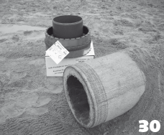
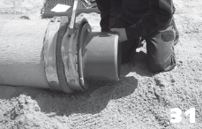
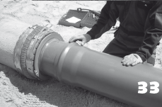
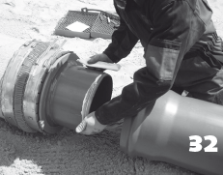
Переход на круглую бетонную трубу Vario Pipe 150-500 – рекомендации по установке
Для соединения пластмассовых труб с круглыми бетонными трубами с номинальной шириной DN 150-500 доступны адаптеры. Они выравнивают значительную разницу в толщине стенок в силу разных материалов.
Для установки выполните шаги, приведенные в руководстве по установке для номинальной ширины. Затем установите адаптер таким образом, чтобы он соединился заподлицо с муфтой Vario Pipe(31). Затем выполните остальные этапы, приведенные в инструкции по установке для номинальной ширины.
Смажьте наконечник адаптера (32) и установите пластмассовую трубу с рукавом на конец адаптера (33).
Только для единоразовой установки! Мы оставляем за собой право на внесение технических изменений!

Slide 6
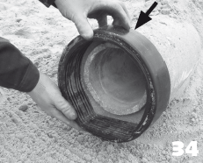
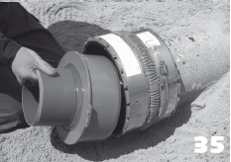
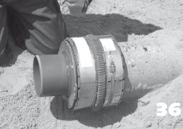
Переход на круглую бетонную трубу с основанием 150 на пластмассовую трубу – рекомендации по установке
Установите адаптер (34) на бетонную трубу таким образом, чтобы он соединился с краем бетонной трубы заподлицо. Красная отметка (см. стрелку) должна показывать в противоположном направлении от муфты Vario Pipe, а не в ее сторону! Затем поместите муфту Vario Pipe и установите в соответствии с руководством по установке.
Расположите адаптер перед бетонной трубой (35) и подсоедините его в соответствии с руководством по установке.

Slide 7
* Переходник для соединения наравне с полом включен в поставку.
Номинальная ширина, DN | Внешний диаметр от до | Артикул | Единицы/поддон
100 | 102 – 133 мм | Vario Pipe 100 | 100
125 | 123 – 161 мм | Vario Pipe 125 | 80
150 | 160 – 192 мм | Vario Pipe 150 | 60
200 K | 183 – 226 мм | Vario Pipe 200 K | 48
200 G* | 200 – 261 мм | Vario Pipe 200 G | 27
220 | 220 – 261 мм | Vario Pipe 220 | 27
250* | 250 – 324 мм | Vario Pipe 250 | 24
270 | 270 – 324 мм | Vario Pipe 270 | 24
300 | 313 – 382 мм | Vario Pipe 300 | 12
455 | 385 – 455 мм | Vario Pipe 455 | 10
565 | 495 – 565 мм | Vario Pipe 565 | --
690 | 620 – 690 мм | Vario Pipe 690 | --

Slide 8
